Slide 1


Đồ án lập trình web nâng cao
Thuyết trình bởi Nhóm 11

Slide 2



Gặp gỡ thành viên
Trần Tiến Dũng
Trưởng nhóm

Slide 3
Mức độ hoàn thành công việc
Trần Tiến Dũng:
Hoàn thành tất cả nội dung 100%
Trưởng nhóm

Slide 4


Giới thiệu
Giới thiệu về đồ án thì nhóm em làm về website bán các loại sản phẩm của Apple, bao gồm Iphone, Ipad và Macbook
Với các chức năng login,logout, sign-up,thêm, xoá, sửa, tìm kiếm, quản lý admin, quản lý

Slide 5

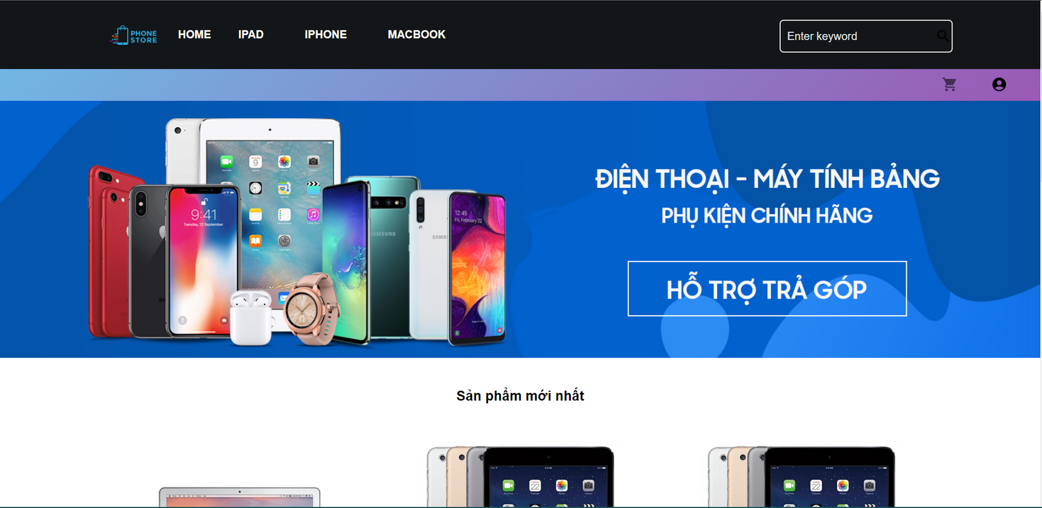
1.Giao diện của website

Slide 6
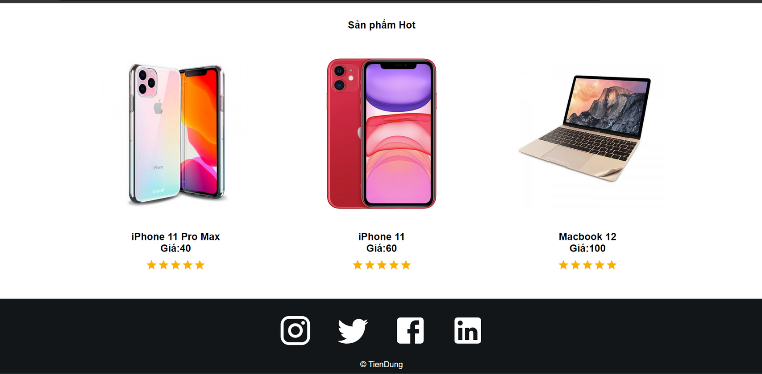
1.Giao diện của website

Slide 7
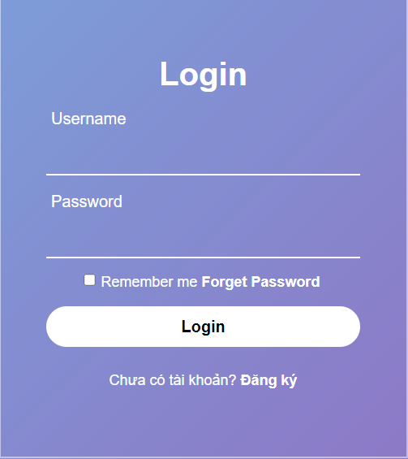

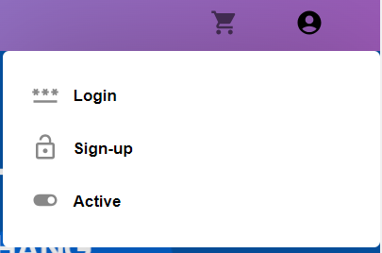
2.Login
<--
<--

Slide 8
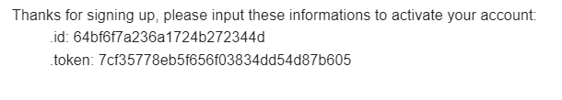
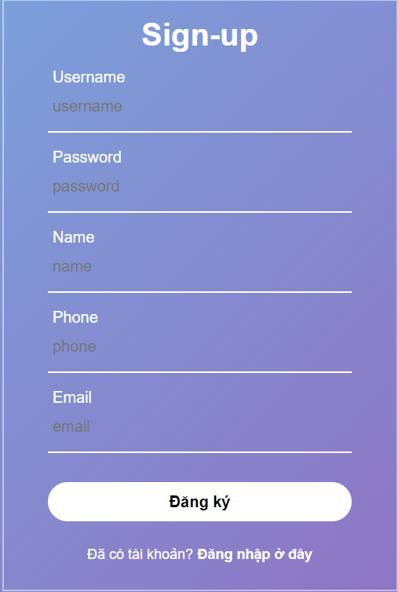
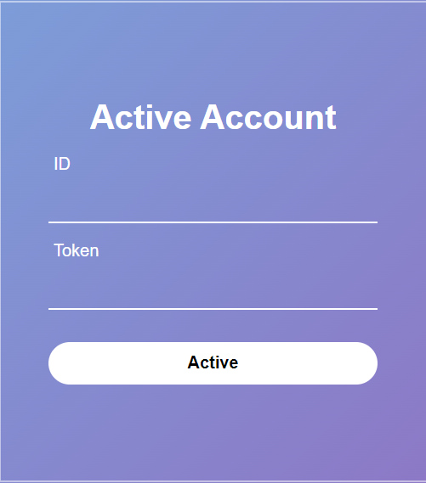
3.Sign-up, active
Email khách hàng nhận được:
<--

Slide 9

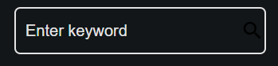
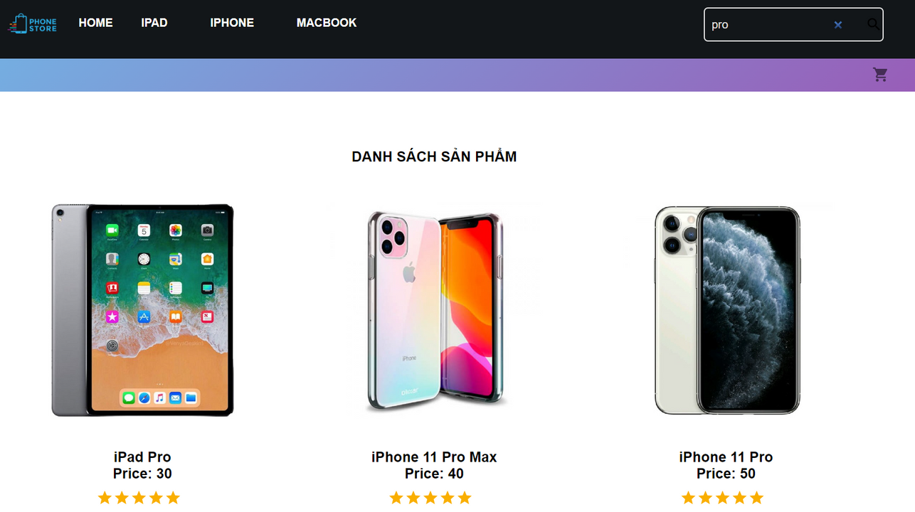

4.Tìm kiếm

Slide 10

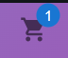
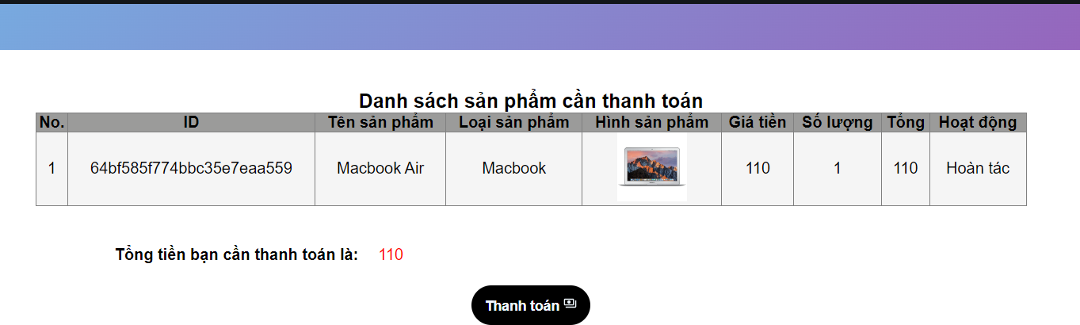
5.Giỏ hàng

Slide 11
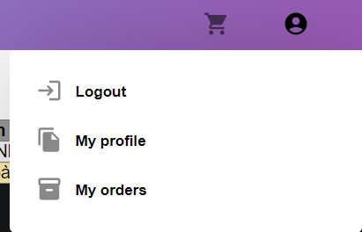
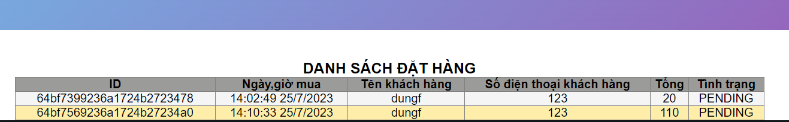
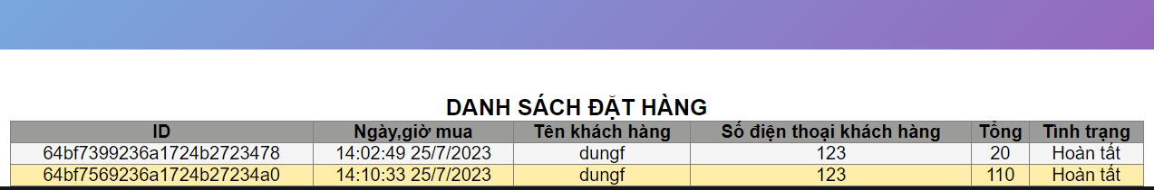
6.My order
<--

Slide 12
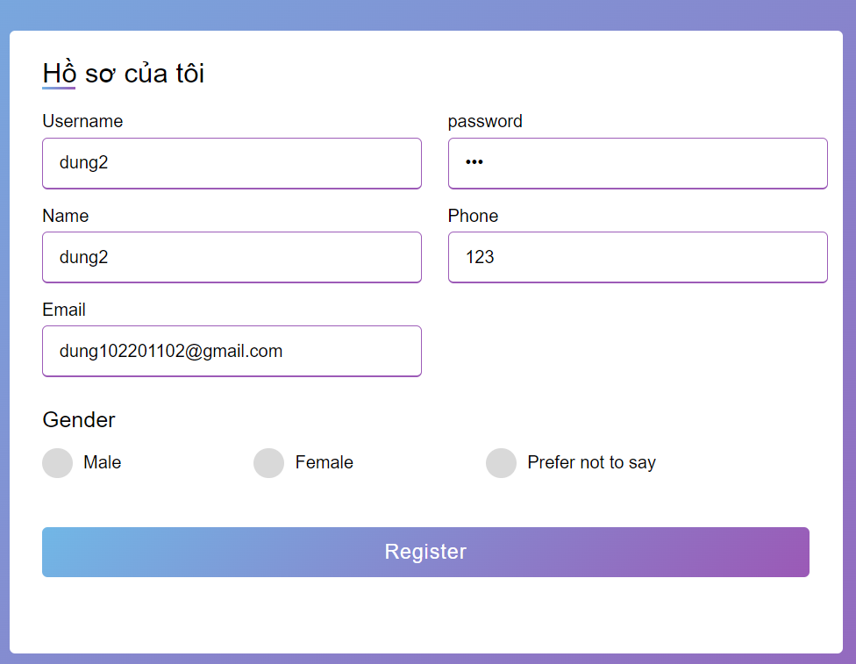
7. MyProfile
-Khách hàng có thể thay đổi username,
password,sdt, email của mình

Slide 13

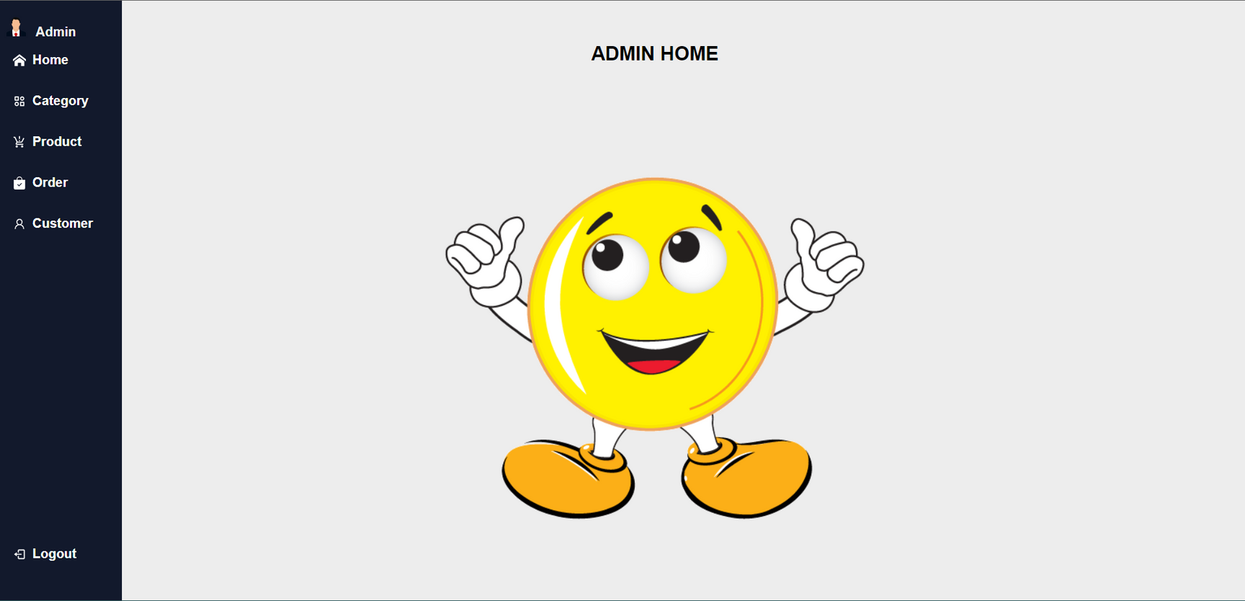

8.Giao diện Admin

Slide 14
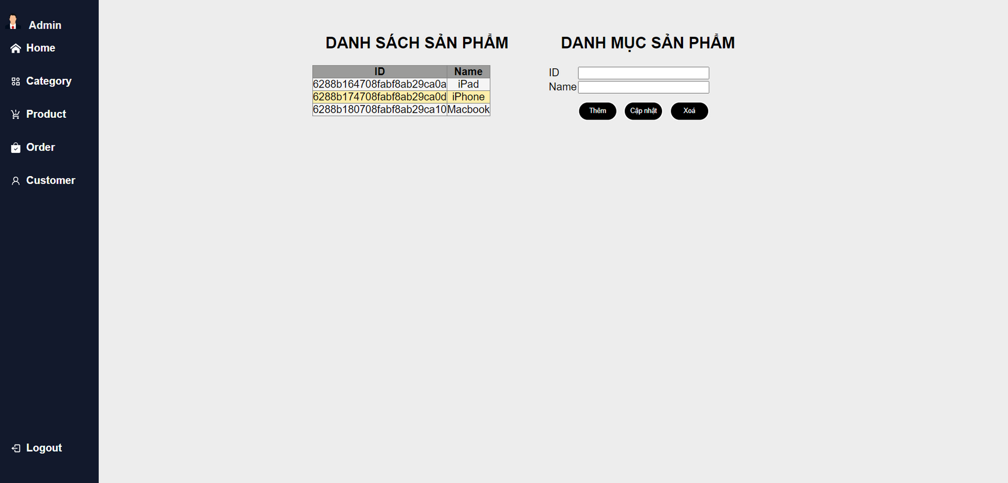
9.Category

Slide 15

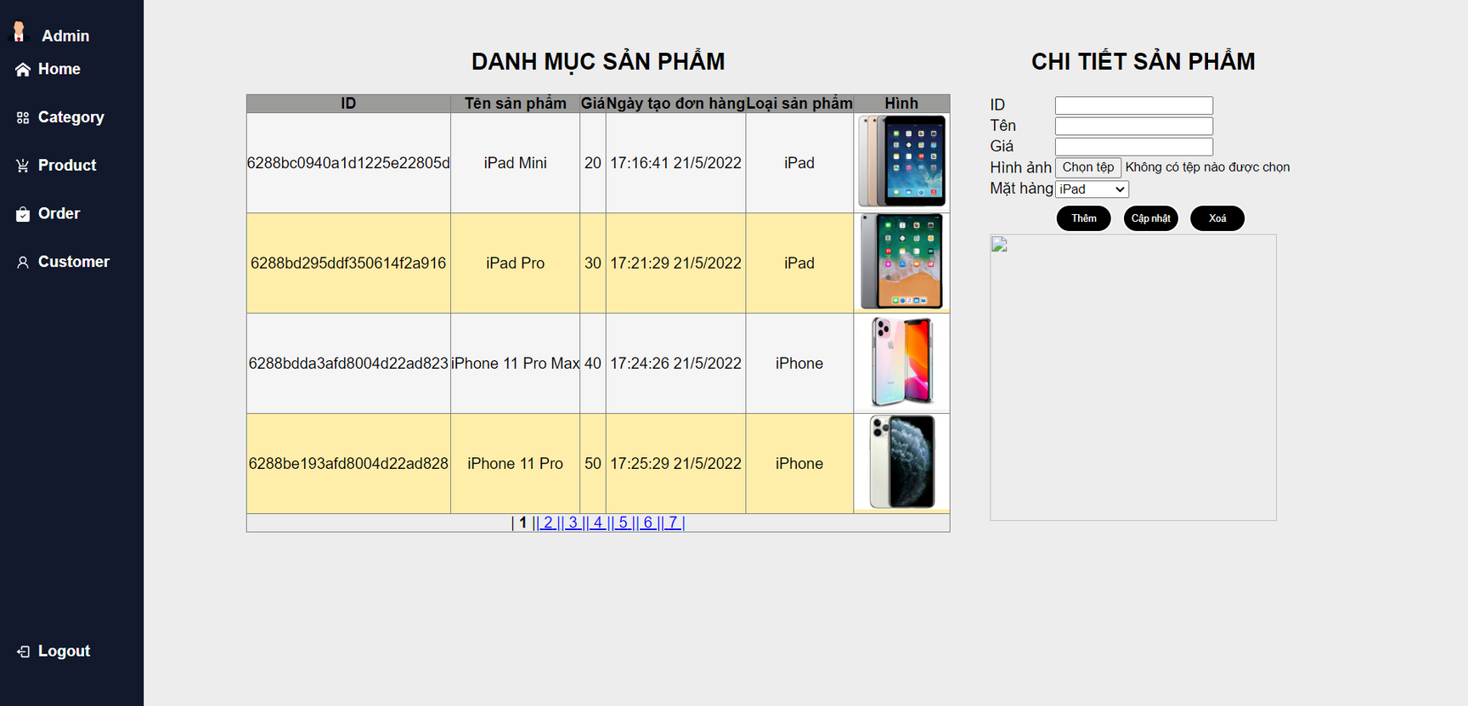
10.Product

Slide 16
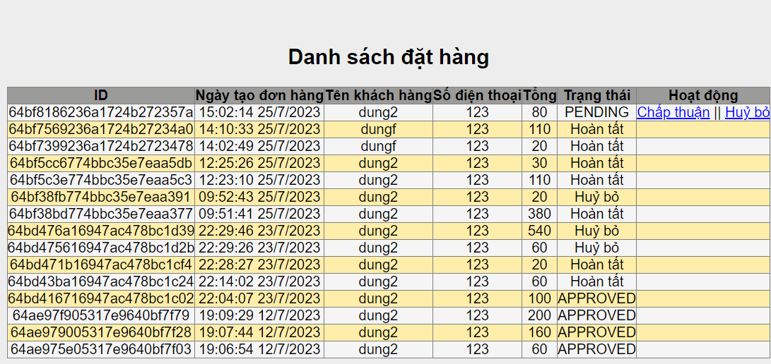
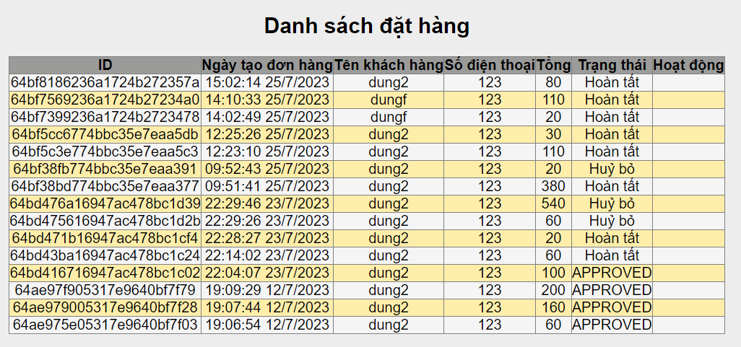
11. Order
-Phần order này thì admin sẽ xem được các đơn hàng, lịch sử của khách hàng yêu cầu mua sản phẩm và thanh toán, khi admin bấm vào chấp thuận thì cột trang thái sẽ chuyển qua "Hoàn tất" là đã duyệt thành công

Slide 17

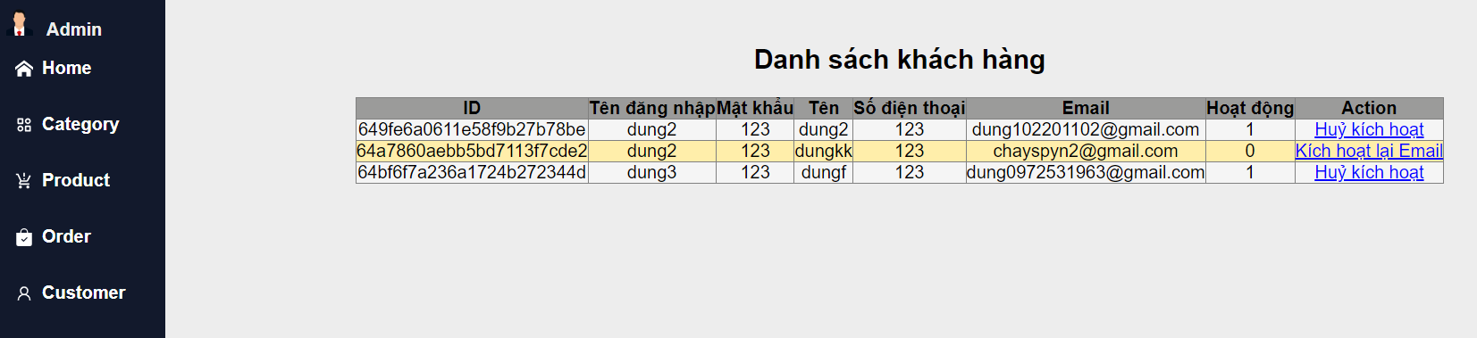

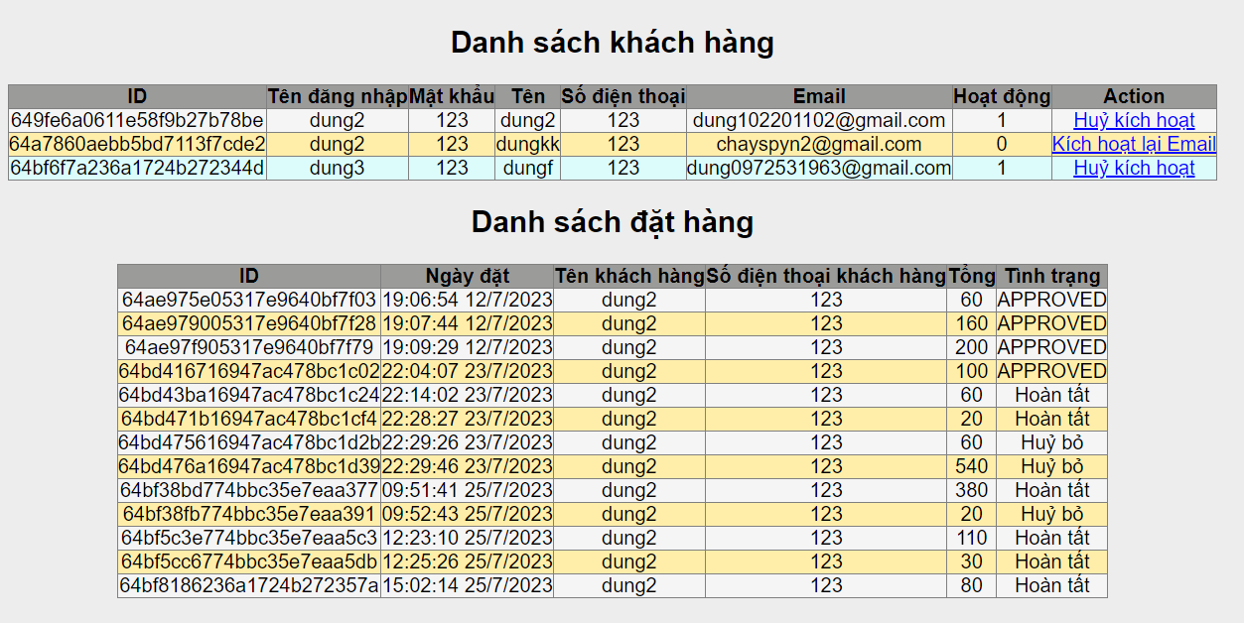
12.Customer

Slide 18

01
MERN stack
Nguồn tham khảo
02
Các ví dụ trên google, giao diện material, Youtube,...

Slide 19

Xin cảm ơn!

